Slide 1
TIẾT 19
TỐC ĐỘ VÀ AN TOÀN GIAO THÔNG

Slide 2
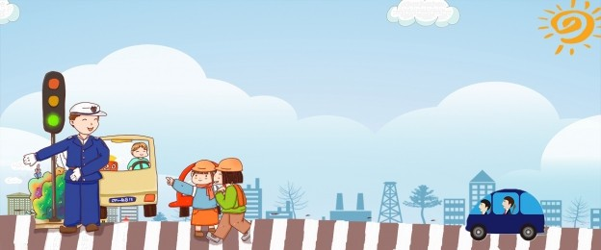
https://www.youtube.com/watch?v=DYq6SBo9-oE

Slide 3
? Phân tích những tác hại có thể xảy ra khi các phương tiện giao thông không tuân thủ những quy định về tốc độ và khoảng cách an toàn?

Slide 4
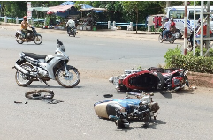
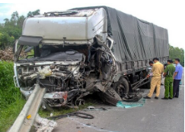
Xảy ra va chạm, tai nạn giao thông, gây thiệt hại về người và của.

Slide 5
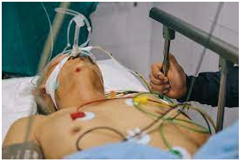
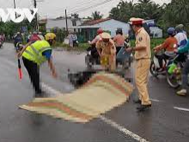
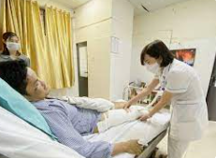
Để lại những mất mát to lớn sau tai nạn: mất người thân, người còn sống mang trên mình bệnh tật suốt đời,…

Slide 6
Tạo ra gánh nặng kinh tế cho gia đình người gây tai nạn khi phải đền bù thiệt hại, tổn thất về tài sản và tinh thần cho gia đình người bị hại.

Slide 7
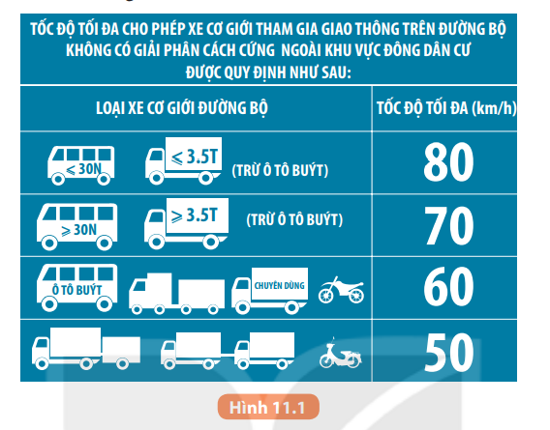
Câu 1:<TH> Xe buýt chạy trên đường không có giải phân cách cứng với tốc độ V nào sau đây là tuân thủ quy định về tốc độ tối đa của Hình 11.1?
A. 50 km/h < V < 80 km/h.
B. 70 km/h < V < 80 km/h.
C. 60 km/h < V < 70 km/h.
D. 50 km/h < V < 60 km/h.
C. 60 km/h < V < 70 km/h.

Slide 8
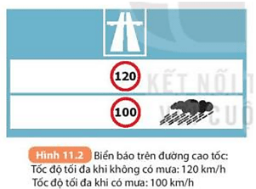
Câu 2< NB>: Ô tô chạy trên đường cao tốc có biển báo tốc độ như trong Hình 11.2 với tốc độ V nào sau đây là an toàn?
A. Khi trời nắng: 100 km/ h< V < 120 km/h.
B. Khi trời mưa: 100 km/h < V < 120 km/h.
C. Khi trời mưa: 100 km/h < V < 110 km/h.
D. Khi trời nắng: V> 120 km/h
A. Khi trời nắng: 100 km/ h< V < 120 km/h.

Slide 9
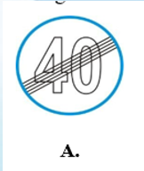
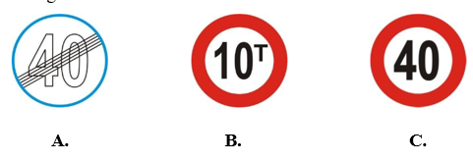
Câu 3<NB>. Biển báo nào dưới đây quy định tốc độ tối đa cho phép của phương tiện tham gia giao thông:

Slide 10
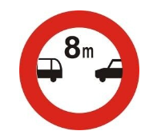
Câu 4<NB>. Cự li tối thiểu giữa 2 xe trên đoạn đường có biển báo này là bao nhiêu?
A. 5 m
B. 7 m
C. 8 m
C. 8 m
D. 9 m

Slide 11
TUYÊN TRUYỀN AN TOÀN GIAO THÔNG
XEM VIDEO
https://www.youtube.com/watch?v=UW_1nVW492k
https://www.youtube.com/watch?v=H3pUV0Ud-a4

